Slide 1
Реализация образовательных программ с применением электронного обучения и дистанционных образовательных технологий
ОГБОУ ДПО «Костромской областной институт развития образования»
Николаева Татьяна Викторовна, проректор по научно-методической работе, к.п.н., доцент

Slide 2
ФЗ «Об образовании в РФ»
Статья 13
При реализации образовательных программ используются различные образовательные технологии, в том числе дистанционные образовательные технологии, электронное обучение.
Статья 16
Под электронным обучением понимается организация образовательной деятельности с применением содержащейся в базах данных и используемой при реализации образовательных программ информации и обеспечивающих ее обработку информационных технологий, технических средств, а также информационно-телекоммуникационных сетей, обеспечивающих передачу по линиям связи указанной информации, взаимодействие обучающихся и педагогических работников.
Статья 16
Под дистанционными образовательными технологиями понимаются образовательные технологии, реализуемые в основном с применением информационно-телекоммуникационных сетей при опосредованном (на расстоянии) взаимодействии обучающихся и педагогических работников.

Slide 3
Порядок применения организациями, осуществляющими образовательную деятельность, электронного обучения, дистанционных образовательных технологий при реализации образовательных программ
(Приказ Минобрнауки России от 23.08.2017 N 816)
5. При реализации образовательных программ или их частей с применением электронного обучения, дистанционных образовательных технологий:
…
организации самостоятельно определяют …
порядок оказания учебно-методической помощи обучающимся, в том числе в форме индивидуальных консультаций, оказываемых дистанционно с использованием информационных и телекоммуникационных технологий;
соотношение объема занятий, проводимых путем непосредственного взаимодействия педагогического работника с обучающимся, в том числе с применением электронного обучения, дистанционных образовательных технологий

Slide 4
Документы
Приказ Минпросвещения России № 104 от 17.03.2020 г. «Об организации образовательной деятельности в организациях, реализующих программы начального общего, основного общего, среднего общего образования, образовательные программы среднего профессионального образования, соответствующего дополнительного профессионального образования и дополнительные общеобразовательные программы в условиях распространения новой коронавирусной инфекции в Российской Федерации2
Письмо Министерства просвещения Российской Федерации 1Д-39/04 от 19 марта 2020 года «О Методических рекомендациях по реализации образовательных программ начального общего, основного общего, среднего общего образования, образовательных программ СПО и дополнительных общеобразовательных программ с применением электронного обучения и дистанционных образовательных технологий»
Приказ департамента образования и науки Костромской области №554 от 20.03.2020 г. о переходе общеобразовательных организаций на дистанционное обучение с 01.04 по 12.04 2020 г.

Slide 5
Организация учебного процесса с применением ЭО и ДОТ
Алгоритм действий
Информирование обучающихся и их родителей о реализации образовательных программ или их частей с применением электронного обучения или дистанционных образовательных технологий, в том числе знакомство с расписанием занятий, графиком проведения контрольных работ, консультаций.
Разработка и утверждение локального акта (приказ, положение) об организации дистанционного обучения, определяющего в том числе порядок оказания учебно-методической помощи обучающимся (индивидуальных консультаций) и проведение текущего контроля и итогового контроля по учебным предметам.
Формирование расписания занятий на каждый учебный день в соответствии с учебным планом по каждому предмету. В расписании предусмотреть сокращение времени проведения урока до 30 мин.

Slide 6
Организация учебного процесса с применением ЭО и ДОТ
Алгоритм действий
Внести корректировки в тематические планы рабочих программ (в календарно-тематические планы при наличии) в части форм обучения (лекция, онлайн консультация и т.п.), технических средств обучения.
В соответствии с техническими возможностями организовать проведение учебных занятий, консультаций, вебинаров с использованием системы "Сетевой город образования" для дистанционного обучения, на Школьном сайте или иной образовательной платформе.
Обеспечить ведение учета результатов образовательного процесса в электронном (бумажном) журнале.

Slide 7
Организация учебного процесса с применением ЭО и ДОТ
Учителям
учитель планирует свою педагогическую деятельность с учетом выбранной модели, создаёт простейшие, нужные для обучающихся, ресурсы и задания
обучающиеся выполняют задания (знакомятся, собирают информацию, создают мультимедиа образовательные продукты, участвуют в форумах и т.д.), обращаются к учителям за помощью в режиме онлайн
учителя выражают свое отношение к работам обучающихся в виде текстовых или аудио рецензий, устных онлайн консультаций
все результаты деятельности собираются и хранятся в электронных журналах (бумажных)

Slide 8
Модели внедрения и использования электронного обучения и ДОТ
СДО и образовательные платформы
подразумевает использование такого режима обучения, при котором обучающийся осваивает образовательную программу полностью удаленно с использованием системы дистанционного обучения (образовательной платформы), функциональность которой обеспечивается организацией или . Все коммуникации с педагогическим работником осуществляются посредством указанной системы дистанционного обучения (образовательной платформы).
Использование ДОТ, позволяющих организовать дистанционное обучение
Модель, при которой происходит использование дистанционных образовательных технологий (видеотрансляция или запись учебных занятий, on-line инструменты, электронная почта, образовательные интернет-форумы, социальные сети, мессенджеры и т.п).
Кейс-технология
Кейсовая-технология основывается на использовании наборов (кейсов) текстовых, аудиовизуальных и мультимедийных учебно-методических материалов и их передаче для самостоятельного изучения учащимся при организации регулярных консультаций. Способы передачи кейсов: USB-флеш-накопитель, CD / DVD, печатные носители и т.п.

Slide 9
http://www.eduportal44.ru/deko/SitePages/Distant.aspx

Slide 10
Как провести видео-уроки?
Выбрать средства связи для проведения урока
Выбрать онлайн инструменты (Самое сложное в онлайн уроках это составить материал так, чтобы его было удобно использовать в онлайн формате. Самый простой способ - попросить учеников открыть их печатные учебники и по ним и заниматься. В это время учитель может открыть электронную версию учебника у себя на компьютере, включить демонстрацию экрана.
3. Использовать облачное хранилище.

Slide 11
Современная цифровая образовательная среда в Российской Федерации
информационный ресурс "одного окна"

Slide 12
«Современная цифровая образовательная среда» http://neorusedu.ru/

Slide 13
Универсариум https://universarium.org/project
Сетевая площадка, предоставляющая бесплатную предпрофильную подготовку и целевое профильное обучение конечным потребителям образовательных услуг с использованием МУКов (MOOC общедоступным открытым онлайн-курсам).

Slide 14
Stepik http://stepik.org/
Образовательная платформа и конструктор онлайн-курсов, сотрудничает с авторами MOOC, участвуют в проведении олимпиад и программ переподготовки персонала

Slide 15
On-line школа Фоксфорд https://foxford.ru/
Предлагает онлайн-курсы и репетиторов для учащихся 3–11-х классов, подготовку к ЕГЭ, другим формам ГИА и олимпиадам, КПК для учителей.

Slide 16
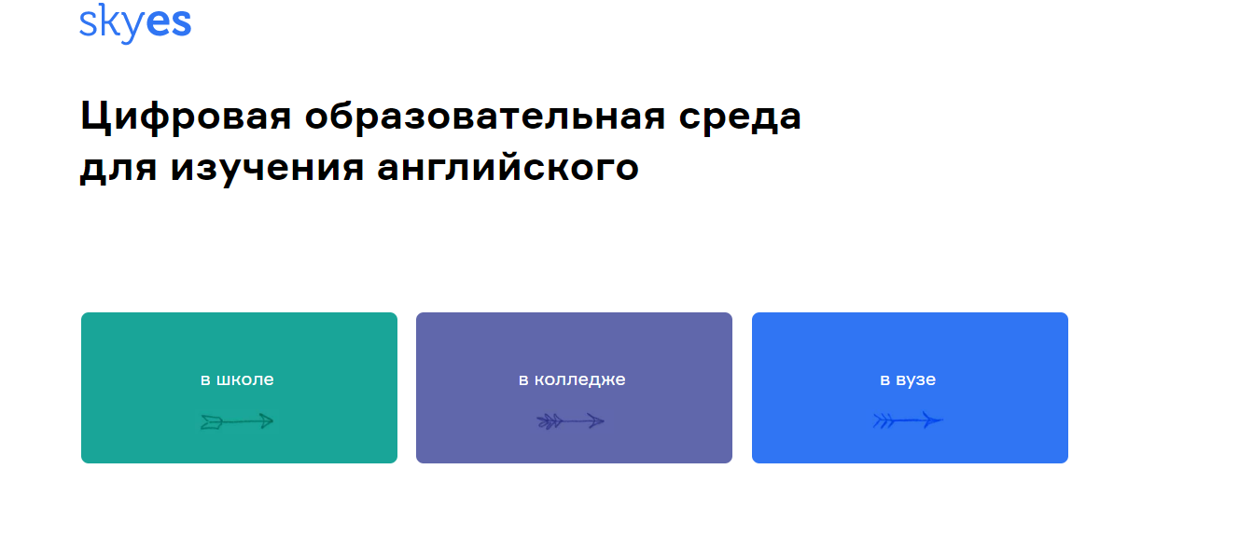
Образовательная платформа https://skyeng.ru/
Раздел с практическими заданиями УМК Spotlight для 5-11 классов. Эти задания тоже проверяются автоматически.
Библиотека мультимедийных материалов, грамматические упражнения и тесты для подготовки к ЕГЭ, ОГЭ, НИКО и ВПР.
Статистика показывает прогресс учеников в течение года по отдельным навыкам.

Slide 17
Федеральная информационно-сервисная платформа цифровой образовательной среды
Образовательный маркетплейс - онлайн-платформа, на которой собраны образовательные сервисы, интерактивные материалы, контент всей системы образования

Slide 18
«Российская электронная школа» http://resh.edu.ru/
Интерактивные уроки по всему школьному курсу с 1 по 11 класс. Это возможность для учителей побывать на «открытых уроках» своих коллег и перенять лучший опыт или подобрать к своим урокам разнообразные дополнительные материалы.

Slide 19
Московская электронная школа (МЭШ) http://mes.mosedu.ru/

Slide 20
Яндекс.Учебник https://education.yandex.ru/lab/classes/78956/lessons/russian/

Slide 21
Образовательная платформа Учи.ру https://uchi.ru/
Учителя могут использовать платформу совершенно бесплатно. Для учеников организован свободный доступ без ограничений во время школьных занятий с учителем на уроках (неограниченное число уроков до 16:00 по местному времени региона), а также дополнительный свободный доступ (до 20 заданий в день) в вечернее время и в выходные дни. В случае, если ученики захотят заниматься без ограничений, родители смогут приобрести для них доступ к расширенному аккаунту.

Slide 22
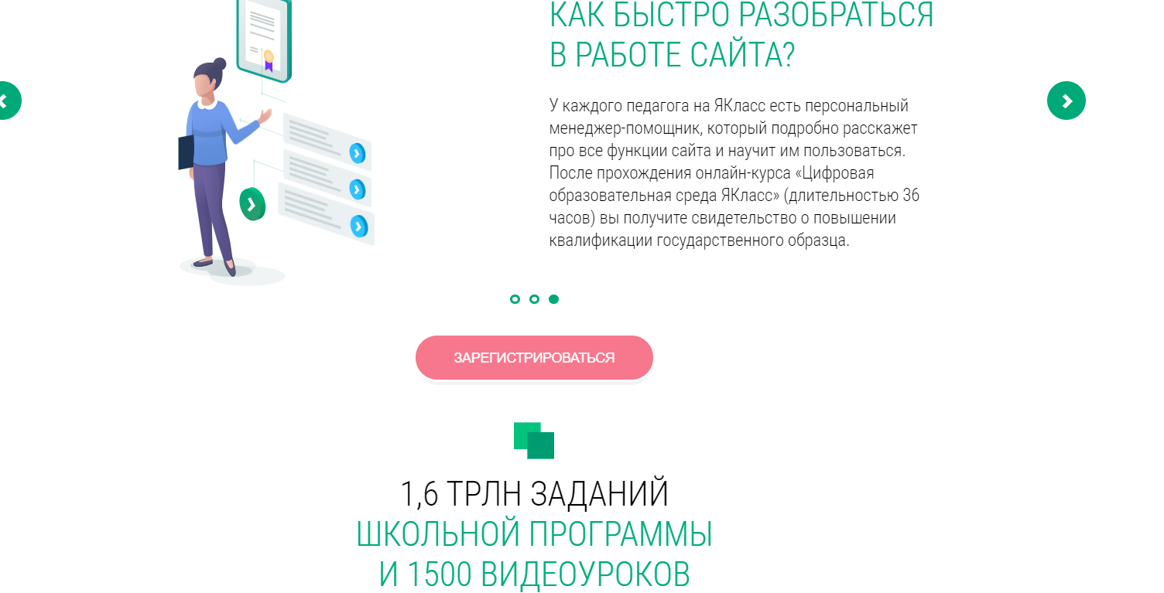
Якласс https://www.yaklass.ru/

Slide 23
Образовательная платформа LECTA https://lecta.ru
Предоставляет платный доступ к любым электронным учебникам

Slide 24
Мобильное электронное образование https://mob-edu.ru/

Slide 25
Спасибо за внимание!
Контактная информация:
Николаева Татьяна Викторовна, проректор по научно-методической работе ОГБОУ ДПО «Костромской областной институт развития образования», к.п.н.
Адрес: ул. Ив. Сусанина, д. 52, ауд. 13
Тел. (4942) 31-77-91
E-mail: nikolaevatat@gmail.com

